Slide 1


ỦY BAN NHÂN DÂN QUẬN LONG BIÊN
TRƯỜNG MẦM NON HOA MỘC LAN
BÀI GIẢNG
LĨNH VỰC LÀM QUEN VỚI TOÁN
Đề tài: Dạy trẻ xem giờ đúng
Lứa tuổi: 5 – 6 tuổi

Slide 2



VẬN ĐỘNG CÙNG BẠN ĐỒNG HỒ

Slide 3


Slide 4


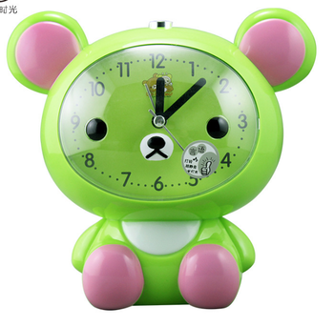
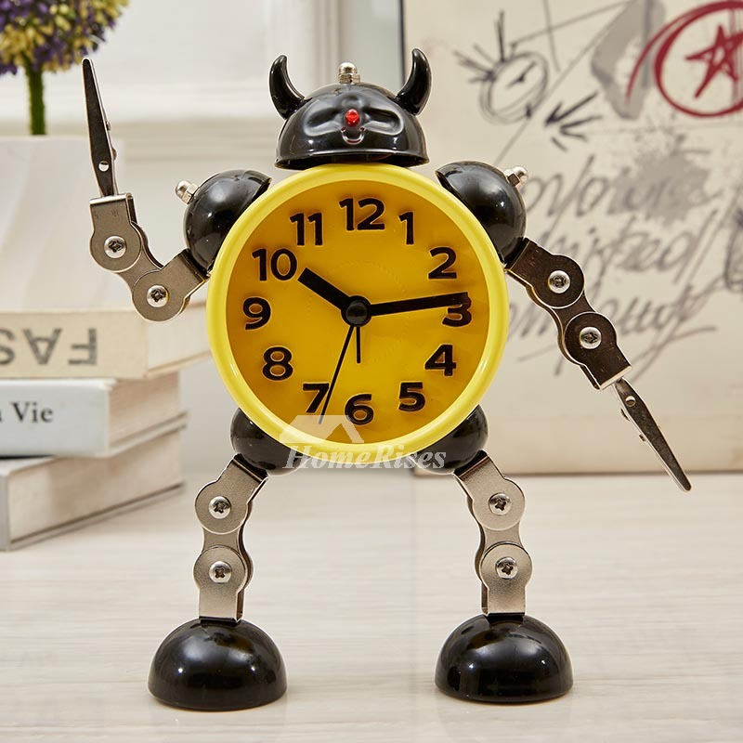
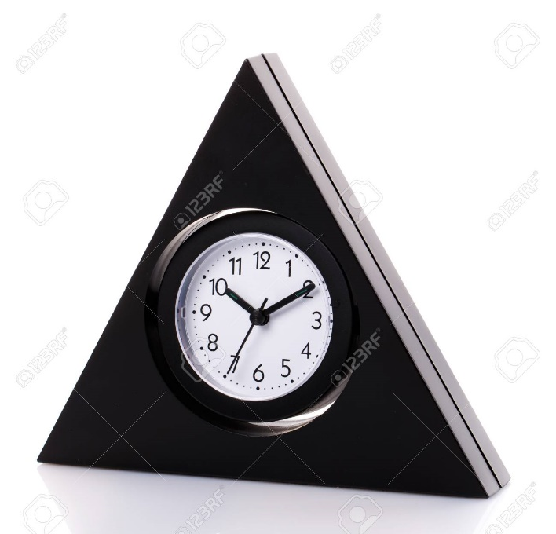

BỘ SƯU TẬP ĐỒNG HỒ

Slide 5
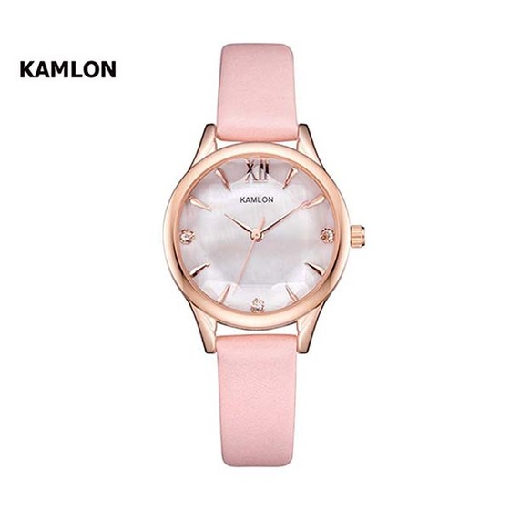
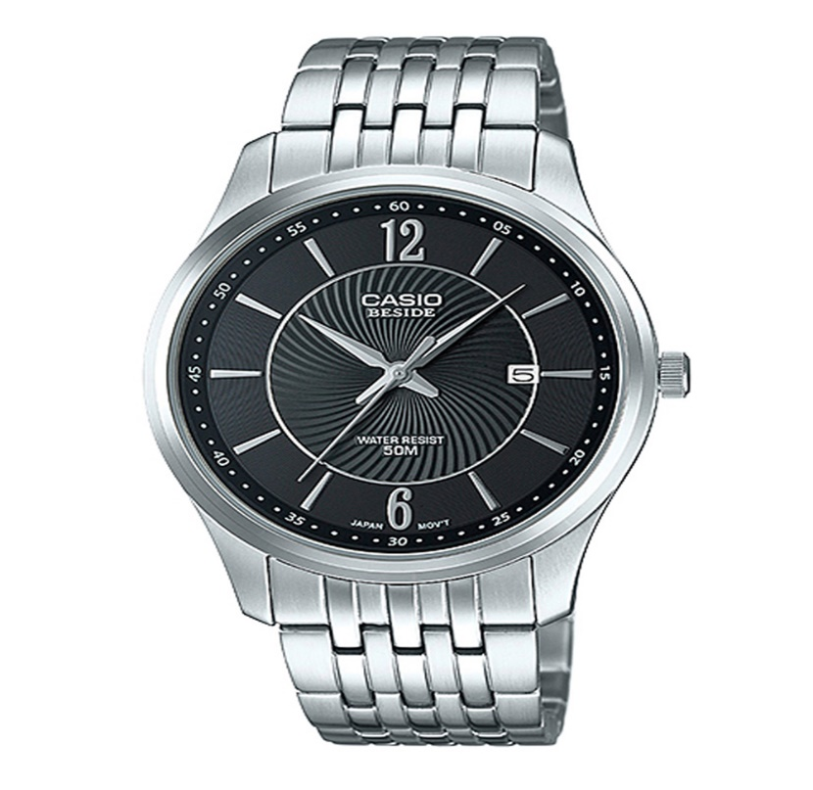
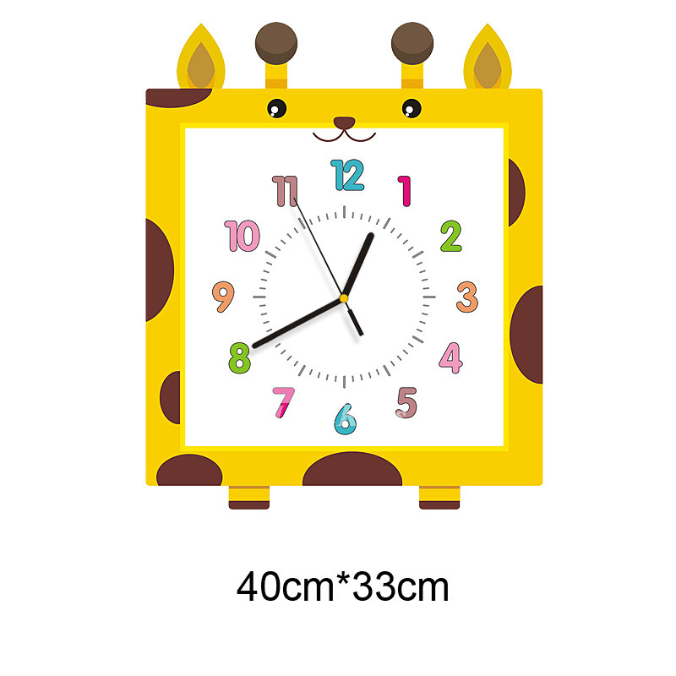
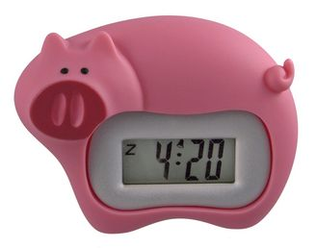
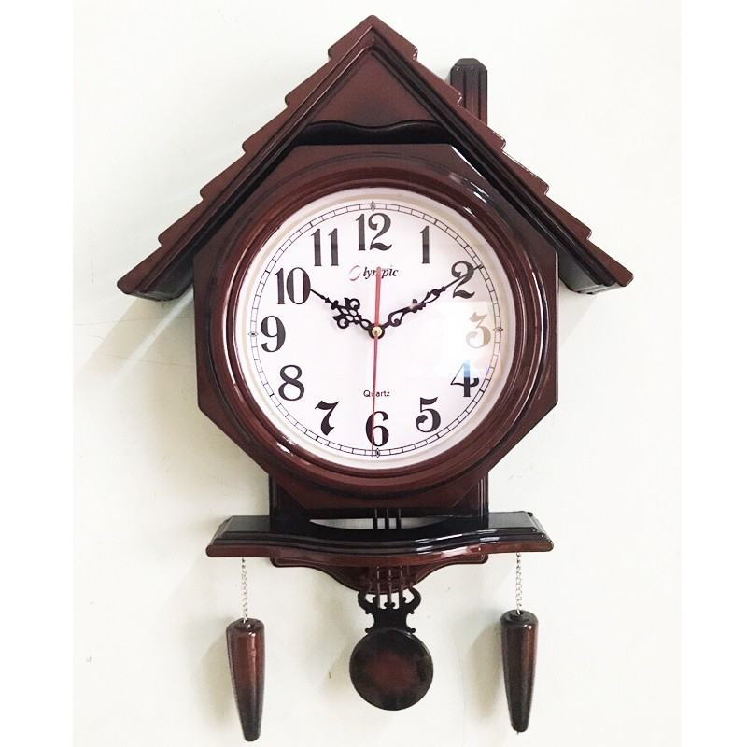
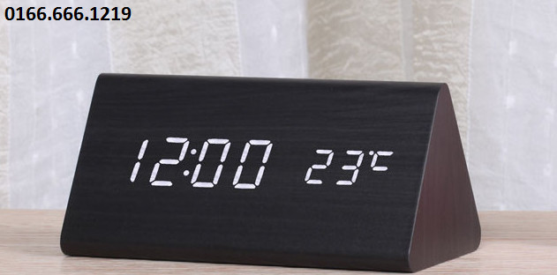

Slide 6


Slide 7


Slide 8




Slide 9


Slide 10


Slide 11
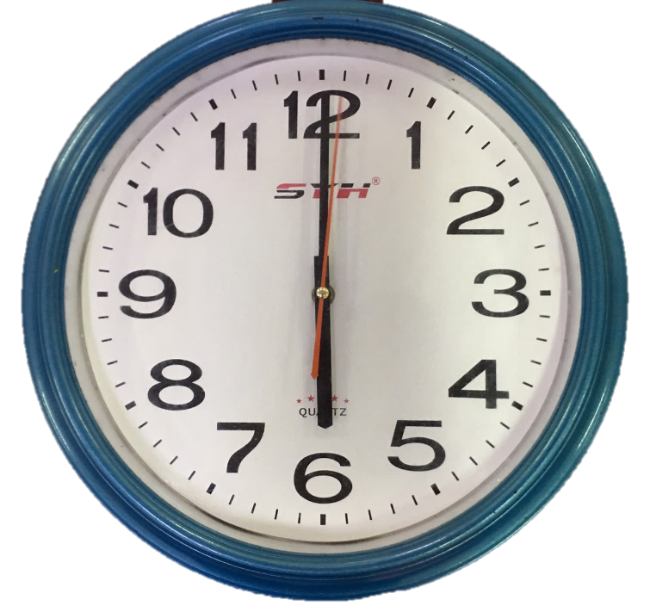


Slide 12

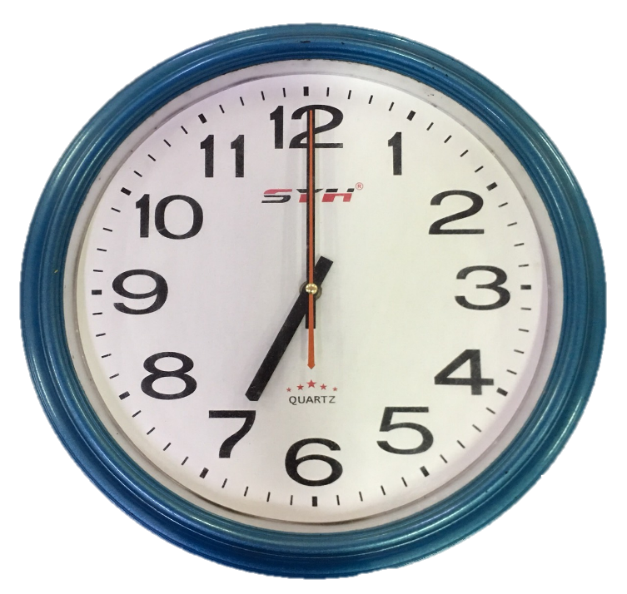

Slide 13
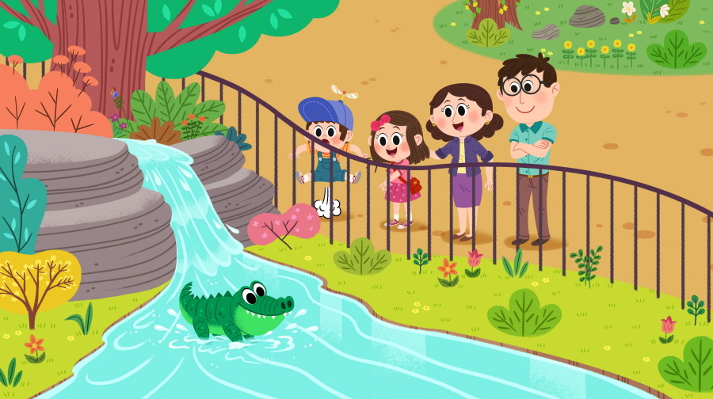
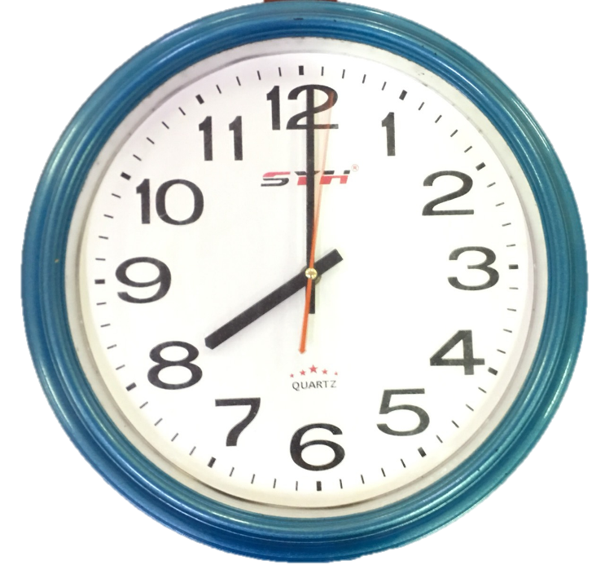

Slide 14
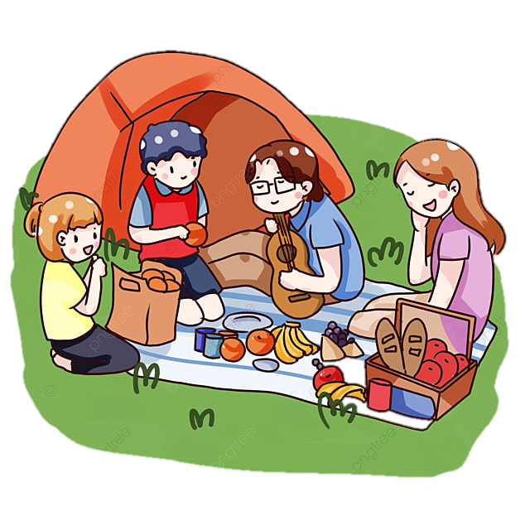
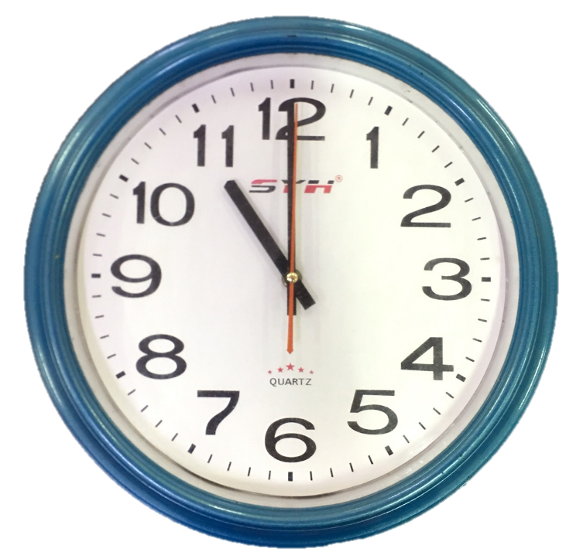

Slide 15

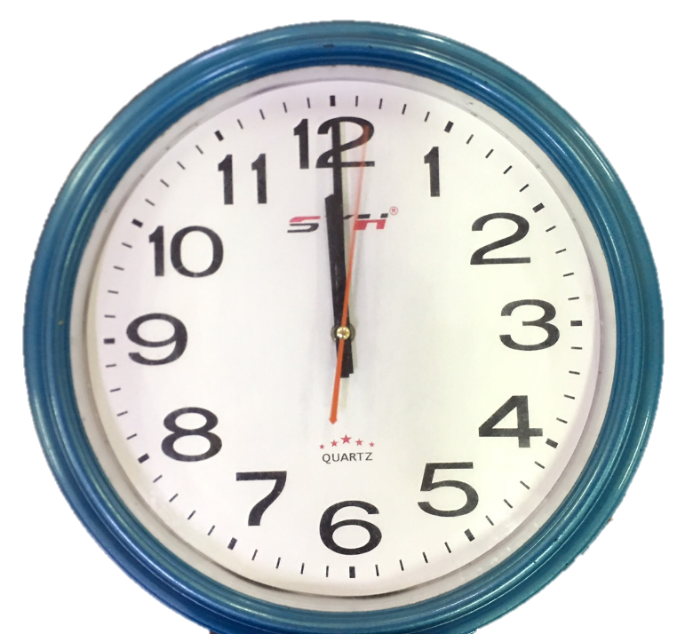

Slide 16
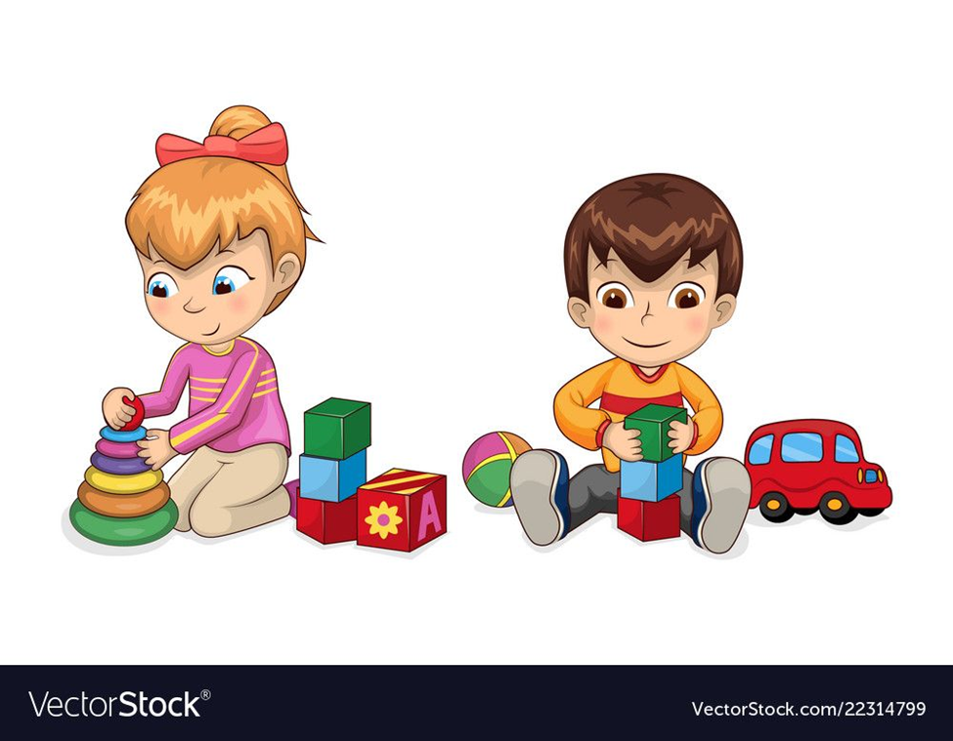
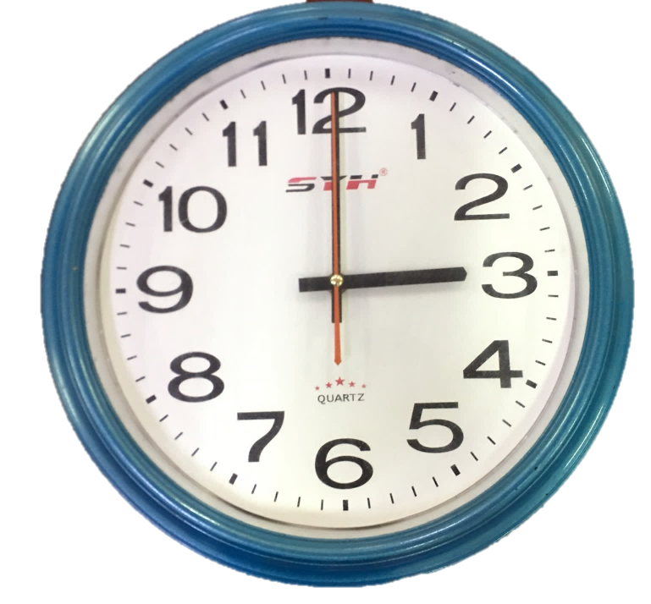

Slide 17

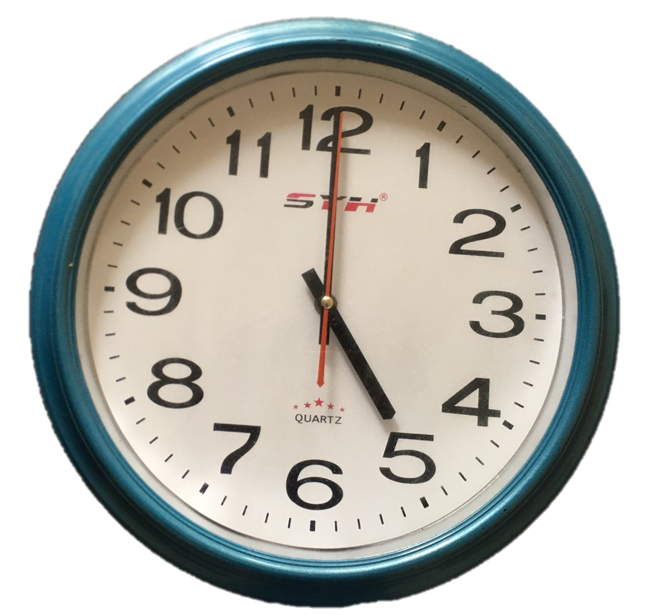

Slide 18
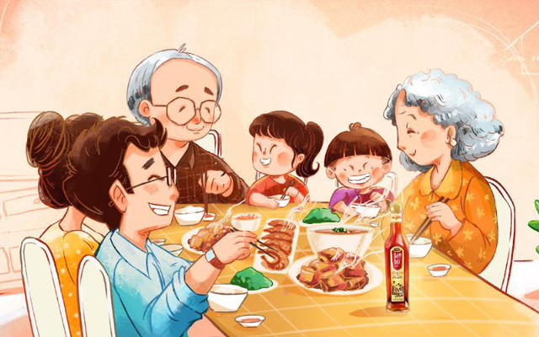

Slide 19
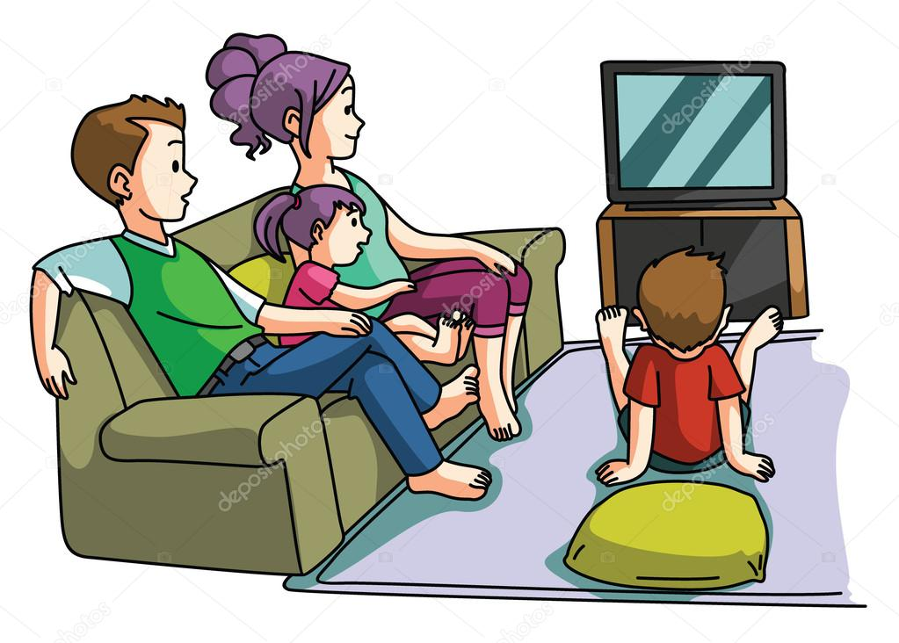

Slide 20

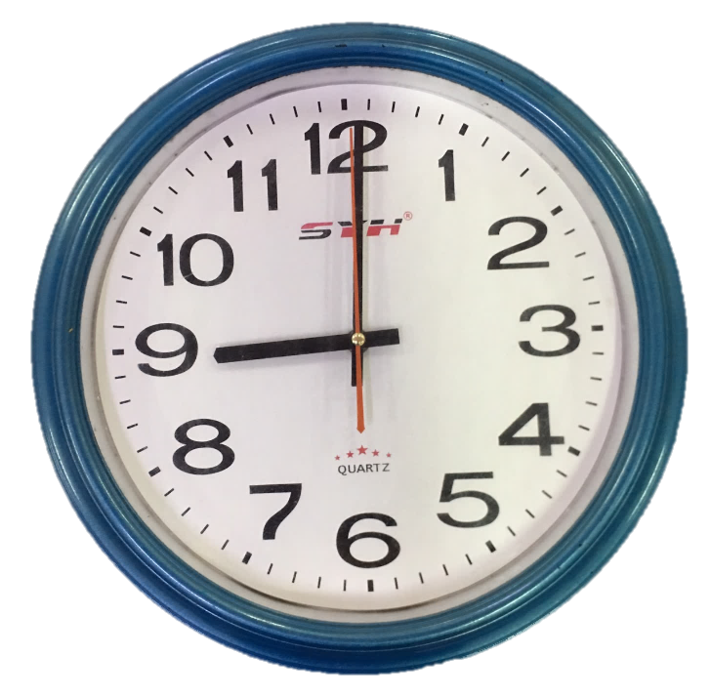

Slide 21

Trò chơi
Bé tinh mắt

Slide 22

Trò chơi:
Ai nhanh nhất

Slide 23
LÀM PHIẾU BÀI TẬP

